Slide 1
KONTRIBUTI I SHQIPTAREVE NE MBROJTJEN E HEBREJVE GJATE LUFTES SE DYTE BOTERORE

Slide 2
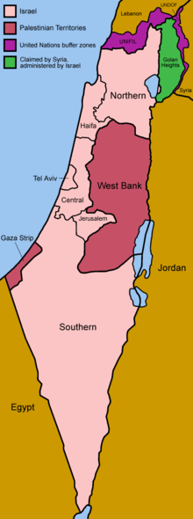
Izraeli lat. Israel është shtet në Lindjen e Afërt ku sot jeton popullesi hebre dhe shtrihet në sipërfaqen e provincës antike romake të arabëve dhe hebrenjëve dhe fiseve tjera të përafërta me ta.

Slide 3
Holokausti
Holokausti është inciativa më famëkeqe, për shfarosjen e
njerëzve në historinë e botës.
Hitleri në librin e tij Lufta ime shënon se Raca gjermane
është racë e pasardhëse e racës ariane (popull që ka
jetuar shumë vitë më parë-qytetërim i zhdukur tanimë)
dhe racë e pastër, dhe si e tillë duhet ta sundojë botën...
disa popuj duhet të zhduken nga faqja e dheut, hebrenjtë,
romët dhe sllavët. Hitleri gjatë Luftës së Dytë Botërore
kishte krijuar shumë burgje dhe kampe përqendrimi. Kampet
kishin kishin filluar të hapen që nga viti 1940. Ndër kampet
më të njohura ishin ; Kampi i Aushvicit, i Dahaut, i
Mat'hauzenit, i Belsenit, i Firensburgut.

Slide 4
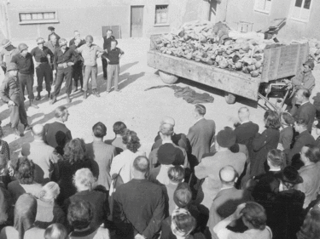

Slide 5
Mbytja e njerëzve në dhomat me gaz
Nazistët kishin tubuar shumë njerëz në kampet e tyre. Vrasjet me bomba, armë zjarri, pushkatimet, mbytjet me tortura... ishin bërë të zakonshme.
Nazistët donin t'i mbysnin njerëzit pa lënë gjurmë. Prandaj, filluan asgjësimin e tyre nëpërmjet helmimit masiv në dhomat me gaz në shumicën e kampeve të përqendrimit.
Mbytja me gaz brenda një dite arrinte deri në 20.000 njerëz. Trupat e pajetë të njerëzve hidheshin në furra me temperatura të larta, për të zhdukur çdo gjurmë. Shumica e këtyre njerëzve ishin hebrenj.

Slide 6
Statistikat e holokaustit
Në kampin e Aushvicit u vranë mbi 2.000.000 hebrenj,
960.000 prej të cilëve burra, gra dhe fëmijë hebrej të shpërngulur nga vendet e Evropës së pushtuar nga nazistët. Përveç hebrenjve, në kampet e përqendrimit u vranë dhe u zhdukën edhe pjesëtarë të popujve të tjerë. Këtu numërohen rreth 2.600.000 polakë, 750.000 rusë, 750.000 rumunë, 402.000 hungarezë, 180.000 çekë dhe sllovakë, 108.000 holandezë, 104.000 lituanezë. Nga këto shënime del se hebrenjtë kishin pësuar më së shumti.

Slide 7
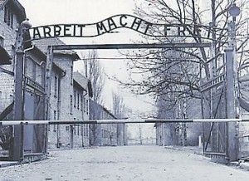

Slide 8
Ana Frank
Në Belsen, nga Holanda, ishte depërtuar edhe 15 vjeçarja (hebrenje) me familjen e saj 4 anëtarshe. Ajo kishte mbajtur ditar gjatë kohës që ishte e izoluar në bodrumin e një firme në Belsen. Ajo gjithashtu tregon torturat që ushtronin nazistët, dhe rrethanat e kohës. Është i njohur Ditari i Ana Frankut.

Slide 9
Hebrenjtë në Shqipëri
Gjatë Luftës së Dytë Botërore në Elbasan por ne shume qytete u strehuan dhjetëra familje hebrenjsh. Mbiemrat e njohur elbasanas kanë qenë edhe pritësit e familjeve hebreje, të cilat kërkonin t’i shpëtonin genocidit nazist. Mes familjeve që strehuan hebrenj përmenden familja e madhe e Biçakçinjve, Shuteriqët, familja e Vasil Nosit, Adelina Nosi, Qemal Karaosmani, Destan Kurmaku, Besim Zyma, Niko Piluri etj. Edhe pse pushtuesit gjermanë ishin të rrezikshëm dhe mund të masakronin familjet e tyre, ata sërish ruajtën traditën shqiptare të besës. Gjatë periudhës së luftës hebrenjtë kanë qëndruar brenda katër mureve të shtëpive ku strehoheshin. Hebrenjtë i ndihmuan më pas familjet elbasanase dhe shme familje nga qytete te tjera me viza, bursa studimi etj.

Slide 10
Titull mirënjohjeje nga Izraeli
Dënimi i Marko Menahemit, pse ndihmoi familjen Nosi
Marko Menahemi u dënua me 4 vjet dhe bëri një vit e gjysmë burg. Më vonë shërbeu si pedagog në politeknikumin “17 Nëntori” dhe dha një kontribut të shquar në shumë projekte madhore të shfrytëzimit të rezervave minerale natyrore të vendit tonë. Pas vitit 1990 iu plotësua ëndrra për të shkuar në Izrael në atdheun e tij. Në vitin 1993 organizata Jatt Vashem në Izrael, në shenjë mirënjohjeje për shpëtimin e jetës së Marko Menahemit, i akordoi dr. Steliano Nosit, Vasil Nosit dhe motrës së tyre Adelina Kosturi, titullin e lartë “Të drejtë midis popujve”. Emrat e tyre janë të gdhendur në një pllakë bronzi në Muzeun e Holokaustit në Jatt Vashem si dhe në Washington.

Slide 11
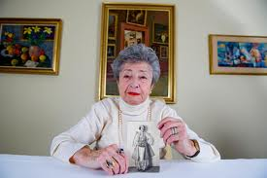
Fritzi Weitzmann Owens vjen nga një “qytet me kulturë”. Në vitin 1938, kur pushtimi hitlerian i Austrisë e detyroi atë të largohej nga Vjena, Shqipëria, një vend jo i zhvilluar nuk ishte zgjedhja e parë e familjes së saj. Por pak vende në Europë kishin vullnet për të pranuar hebrenjtë dhe SHBA kishte një sistem kuotash. Shqipëria, një nga vendet pak të zhvilluara, u bë streha e familjes së saj. Vetë Mbreti Zog i ofroi familjes Ëeitzmanns viza dhe kështu ajo qëndroi pesë muaj në Shqipëri para se të nisej për në SHBA. Ata jetuan në një hotel pa shumë kushte, pa ujë të pijshëm mbi të gjitha, por mbreti, një mik i vjetër i babait të saj i ndihmoi të nisnin një biznes fotografie dhe fqinjët u sollën edhe ushqime për mirëseardhje.

Slide 12
Vlorë, hebrejtë që i shpëtuan Holokaustit
Dëshmia e një prej përfaqësuesve të familjeve vlonjate, që ndihmuan hebrejtë gjatë luftës.Ndërsa kujtonte udhëtimin drejt Izraelit në korrik të vitit 1992, Zaim Hoxha, sjell sot në kujtesë ato ngjarje të largëta të periudhës së Luftës, kur babai i tij do të shpëtonte nga vdekja e sigurtë pesë hebrej. Babai i Zaimit, Nuri Hoxha (Ahmeti), kishte vdekur prej vitesh, në 1965 dhe në vend të tij, shkonte i biri, i cili ishte ende fëmijë kur familja e tij do të rrezikonte për të shpëtuar nga ndëshkimi gjerman miqtë hebrej. Atje në Izraelin e largët, në memorialin e ngritur në Haifa, si një mirënjohje ndaj të gjithë atyre që kishin ndihmuar dhe përkrahur hebrejtë, Zaimi do të vendoste pllakën me emrin e të atit dhe do të mbillte një pishë në kujtim të tij.

Slide 13
Hebrenjtë e shpëtuar nga kodi i nderit të shqiptarëve! Le Figaro
Gazeta prestigjioze franceze “Le Figaro” i ka kushtuar një artikull special se si shqiptarët shpëtuan hebrenjtë gjatë Luftës së Dytë Botërore. Duke mos u ndalur me kaq, gazetari francez tregon edhe mbështetjen e Ahmet Zogut ndaj hebrenjve, si edhe pse Enver Hoxha nuk i lejoi hebrenjtë e mbetur në Shqipëri të ktheheshin në Izrael. Përgjatë Luftës së Dytë Botërore, popullata hebreje është më shumë se dymbëdhjetë-fishuar në këtë vend të vogël të Ballkanit, ku në emër të fjalës së dhënë, ato kanë mbrojtur viktimat e përndjekura. Në ditët e sotme, Izraeli nderon 65 “Të Mirët” në Shqipëri.

Slide 14
FIGURA

Slide 15
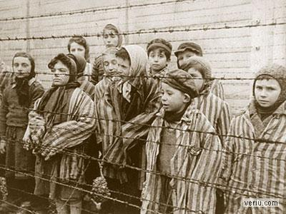

Slide 16
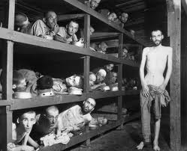

Slide 17
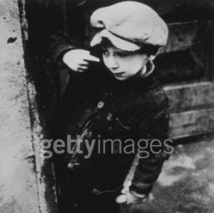

Slide 18
